Slide 1



10110110001010111000101110100111000110100
大数据分析处理
大数据分析概述
大数据分析流程

Slide 2
1
基本流程
2
大数据采集技术
3
目录
大数据预处理技术
4
大数据存储与管理技术
5
大数据分析与挖掘技术
6
数据可视化技术

Slide 3



01
基本流程

Slide 4
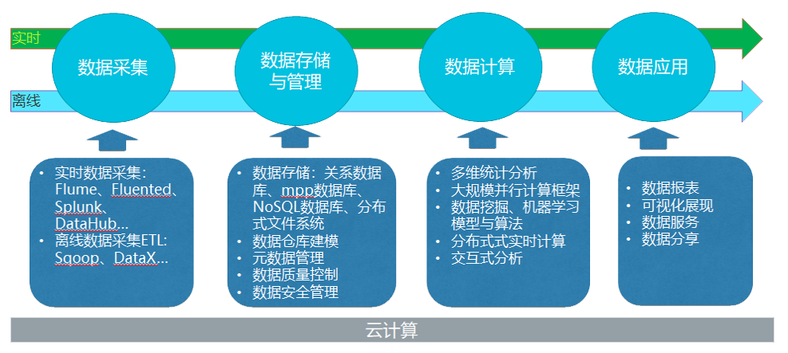
基本流程

Slide 5
02
大数据采集技术

Slide 6
大数据采集的方法
WEB端
APP端
传感器
数据库
第三方
基于浏览器
网络爬虫/API
页面浏览日志（pv/uv）
页面交互日志（转化率）
无线客户端
采集SDK/埋点
页面浏览事件
控件点击事件
物联网
测量值转化数字信号
如人工智能驾驶
（温湿度、障碍物）
源业务系统
数据同步
结构化数据
客户、交易等
第三方数据
合作方提供
如政府公布宏观数据
对接公安系统的身份核验

Slide 7
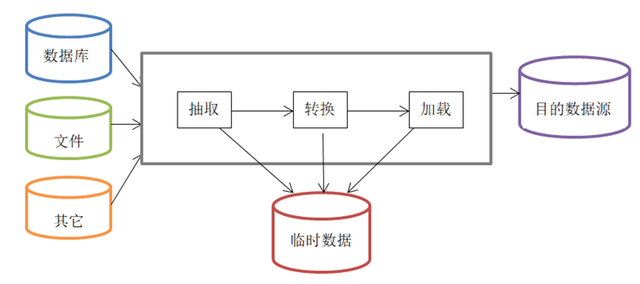
离线数据采集ETL
ETL是Extract、 Transform、 Loading三个字母的缩写，即抽取、转换、装载。

Slide 8
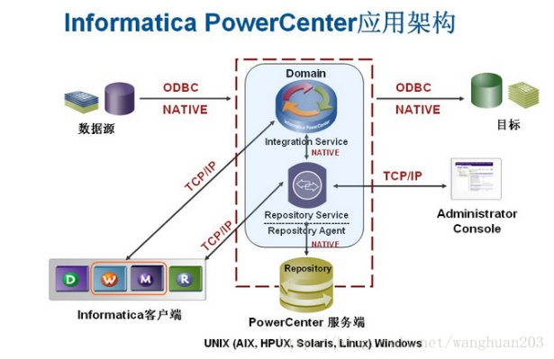
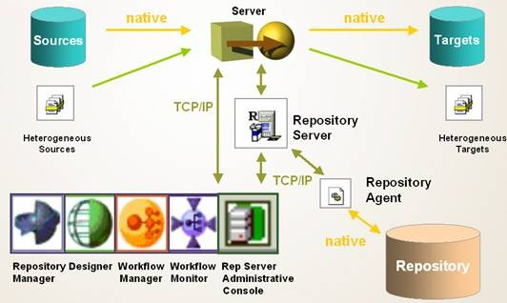
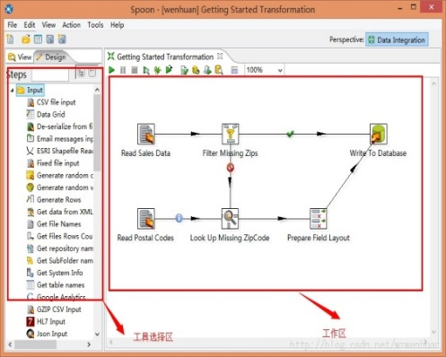
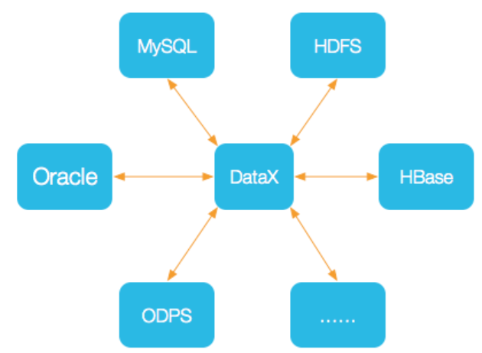
ETL工具
目前市场上主流的ETL工具有
1.Informatica PowerCenter
2.IBM DataStage
3.开源 Kettle
4.阿里云DataX
PowerCenter
DataStage
Kettle
DataX

Slide 9
03
大数据预处理技术

Slide 10
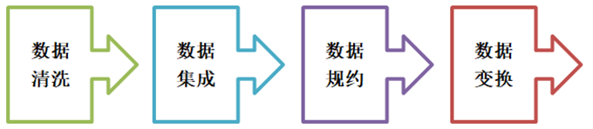
大数据预处理技术
大数据预处理主要分为四个步骤：数据清洗，数据集成，数据规约和数据变换，它们需要分别完成自己的工作。

Slide 11
数据清洗
数据清洗是一项复杂且繁琐的工作，同时也是整个数据分析过程中最为重要的环节。数据清洗的目的在于提高数据质量，将脏数据清洗干净，使原数据具有完整性、唯一性、权威性、合法性、一致性等特点。
脏数据
不在指定范围内
格式非法
没有实际意义

Slide 12
数据清洗
数据清洗对象
重复值
异常值
缺失值

Slide 13
数据集成
数据集成：针对来自不同数据源的数据，进行合并并整理，形成统一的数据视图
确定核心信息
确定可靠关系
完成初步合并
寻找扩展关系
融入相关信息
完成二次合并
关系发散传递
融入更多信息
完成迭代合并

Slide 14
数据规约
数据规约：在尽可能保持数据原貌的前提下，最大限度地精简数据量。主要包括属性选择和数据抽样两种方法。
在现实场景中，数据集是很庞大的，数据是海量的，在整个数据集上进行复杂的数据分析和挖掘需要花费很长的时间。
数据规约的目的就是从原有庞大数据集中获得一个精简的数据集合，并使这一精简数据集保持原有数据集的完整性，这样在精简数据集上进行数据挖掘显然效率更高，并且挖掘出来的结果与使用原有数据集所获得结果是基本相同。

Slide 15
数据变换
数据变换：对数据进行变换处理，使数据更适合当前任务或者算法的需要。
它的主要目的是将数据转换或统一成易于进行数据挖掘的数据存储形式，使得挖掘过程可能更有效。
常用的数据变换方式有
数据规范化
连续值离散化
对数据进行汇总与聚集

Slide 16
大数据存储与
管理技术
04

Slide 17
大数据存储与管理技术
分布式文件系统
分布式列存数据库
内存数据库
消息分发和存储
非结构化数据存储

Slide 18
分布式文件系统-HDFS
Hadoop是一个分布式系统基础架构，由Apache基金会开发。用户可以在不了解分布式底层细节的情况下，开发分布式程序，充分利用集群的威力高速运算和存储。Hadoop实现了一个分布式文件系统（Hadoop Distributed File System），简称HDFS。
HDFS有着高容错性的特点，并且设计用来部署在低廉的硬件上。
HDFS 集群包含：
一个主节点（ NameNode ）
多个从属节点（DataNodes ）
多个客户端访问

Slide 19
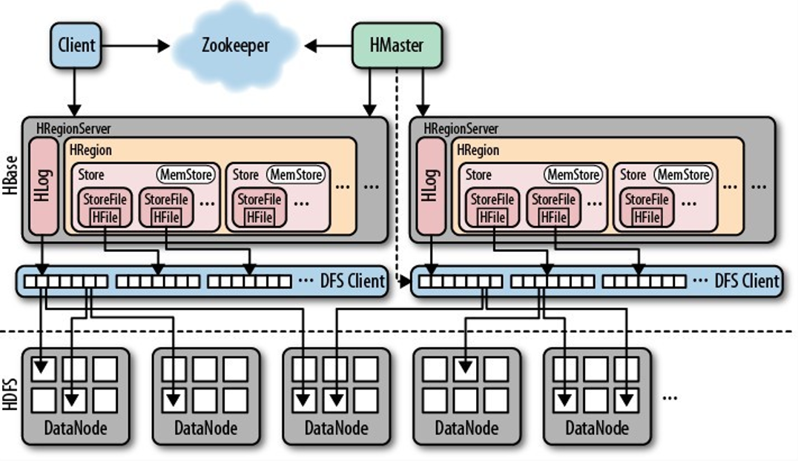
分布式列存数据库 – HBase
HBase是一个构建在HDFS上的分布式列存储系统，用于海量结构化、半结构化数据存储。HBase的目标是处理非常庞大的表，超过10亿行、数百万列。

Slide 20
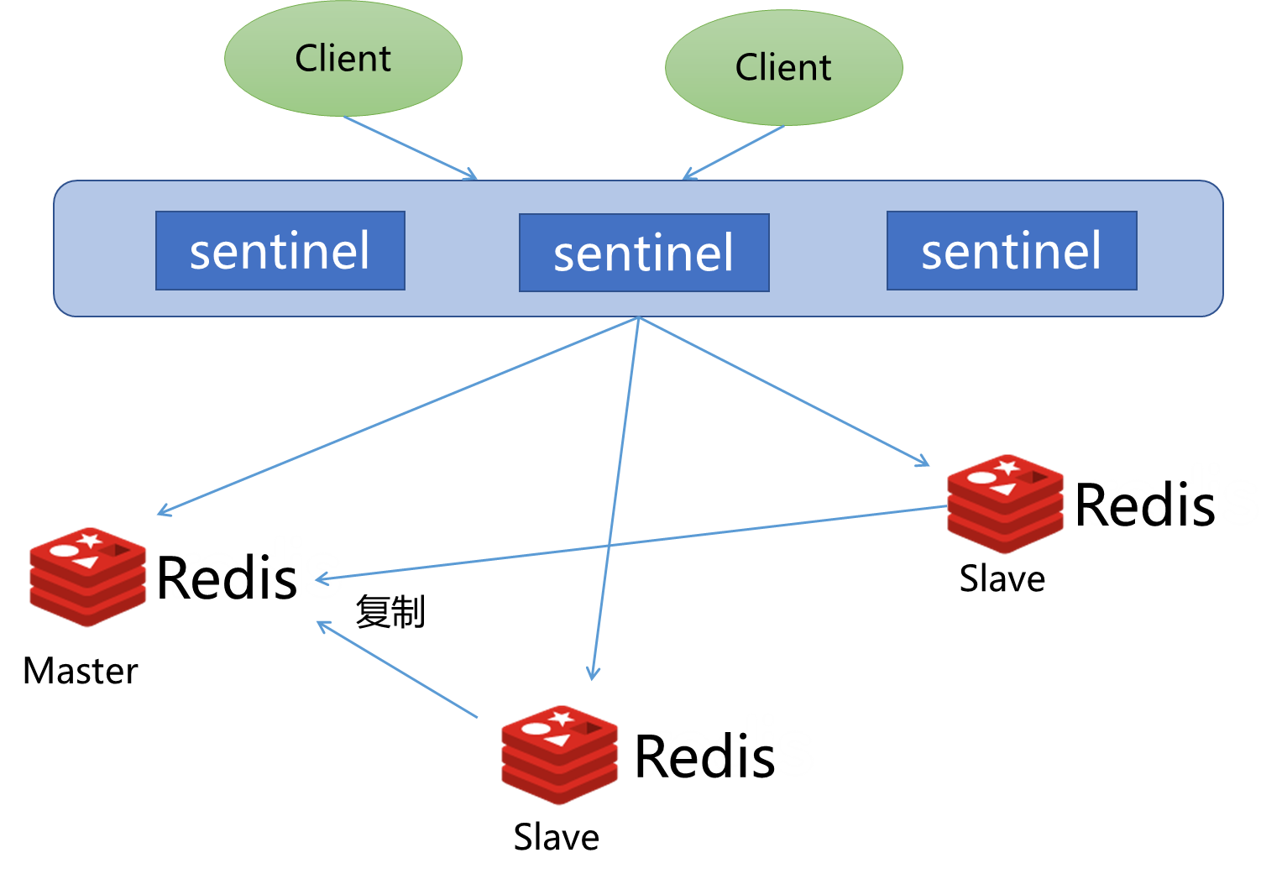
内存数据库 – Redis
Redis是一个开源的可基于内存亦可持久化的日志型、Key-Value内存数据库。也可作为消息的发布、订阅。

Slide 21
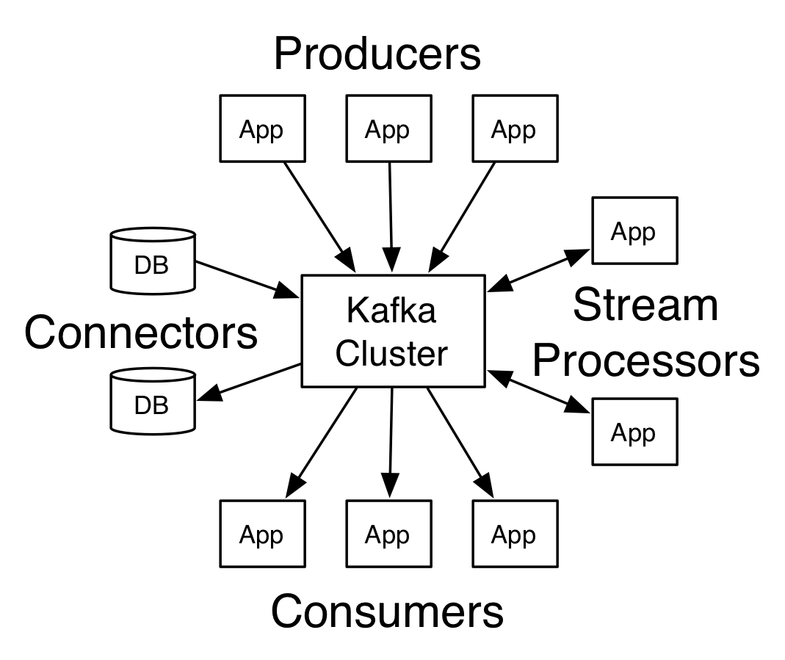
消息分发和存储 – Kafka
Kafka是分布式发布-订阅消息系统，是可划分的、多订阅者、冗余备份、持久性的日志服务。主要用于处理流式数据。

Slide 22
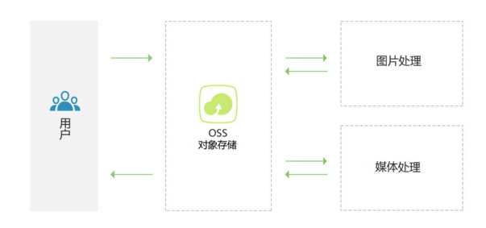
非结构化数据存储 – OSS
阿里云对象存储服务（Object Storage Service，OSS）是一种海量、安全、低成本、高可靠的云存储服务，适合存放任意类型的文件。容量和处理能力弹性扩展，多种存储类型供选择，全面优化存储成本。

Slide 23
大数据分析与
挖掘技术
05

Slide 24
大数据分析方法
价值
指令型
描述型分析：发生了什么？
预测型
诊断型分析：为什么会发生？
诊断型
描述型
预测型分析：可能发生什么？
指令型分析：下步怎么做？
复杂性

Slide 25
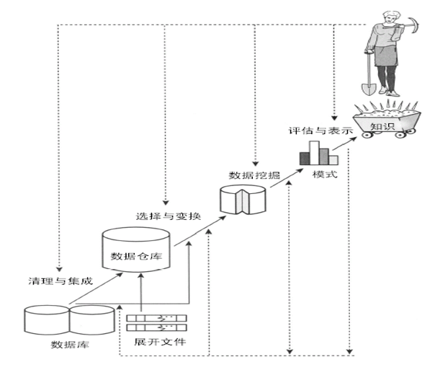
数据挖掘技术
提取隐含在数据中的、人们事先不知道的、但又是潜在有用的信息和知识。
C4.5、k-means、SVM、Apriori、EM、PageRank、AdaBoost、kNN、朴素贝叶斯和CART等算法广泛应用于数据挖掘。

Slide 26
数据挖掘常用算法
回归
分类
聚类
关联规则

Slide 27
数据可视化技术
06

Slide 28
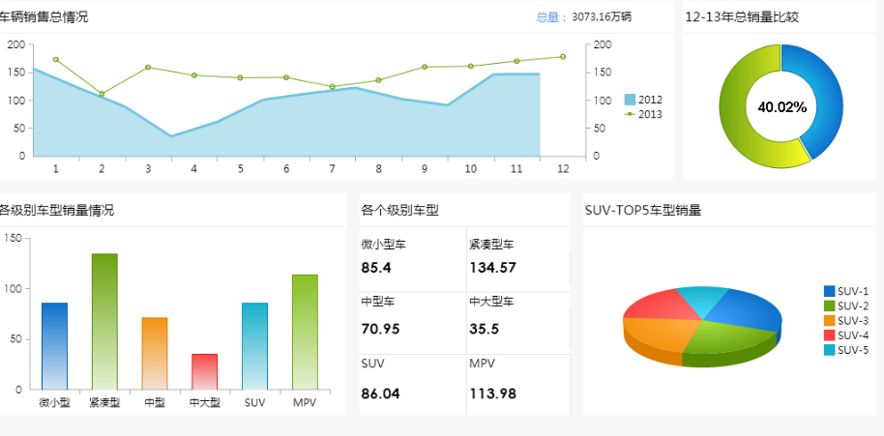
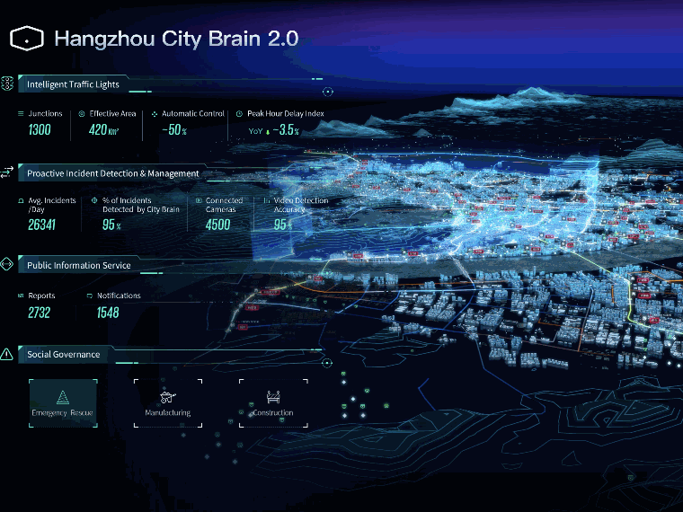
数据可视化技术
数据可视化：利用计算机图形学和图像处理技术，将数据转换为图形或者图像在屏幕上显示出来进行交互处理的理论方法和技术。数据可视化主要旨在借助于图形化手段，清晰有效地传达与沟通信息。
数据可视化随着平台的拓展、应用领域的增加，表现形式的不断变化，从原始的BI统计图表，到不断增加的诸如实时动态效果、地理信息、用户交互等等。数据可视化的概念边界不断扩大。

Slide 29
数据可视化技术——常见方法
统计图表
2D、3D区域
时态
多维
分层
网络

Slide 30















数据可视化技术——常见可视化图表
线图
柱图
饼图
散点图
雷达图
漏斗图
旋风漏斗
树图
矩阵树图
来源去向
指标看板
仪表盘
地图
极坐标图
词云

Slide 31
谢谢观看！

